Slide 1
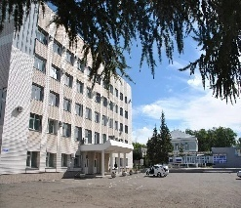
Информация о реализации в 2023 году подпрограммы «Развитие малого и среднего предпринимательства в Омском муниципальном районе» муниципальной программы Омского муниципального района Омской области «Развитие экономического потенциала в Омском муниципальном районе Омской области»
Докладывает:
Гергокова Вера Антоновна, начальник Управления экономического развития и инвестиций Администрации Омского муниципального района Омской области

Slide 2
Предпринимательство решает
важные проблемы
формирует конкурентную среду для установления рыночного равновесия
расширяет производство многих потребительских товаров и услуг
создает условия для трудоустройства рабочей силы
обеспечивает налоговые поступления в бюджеты всех уровней
увеличивает доходы населения

Slide 3
Инфраструктура поддержки СМСП
Омский региональный фонд поддержки и развития предпринимательства
Микрокредитная компания Омский региональный фонд микрофинансирования субъектов малого и среднего предпринимательства
Бюджетное учреждение Омской области «Омский региональный бизнес-инкубатор»
Автономная некоммерческая организация «Омский центр инноваций социальной сферы»
Омский региональный парк информационных технологий
Центр координации поддержки экспортно ориентированных субъектов малого и среднего предпринимательства
АО «Агентство развития и инвестиций Омской области»

Slide 4
МЕРЫ ПОДДЕРЖКИ СМСП
Предоставление грантов в форме
субсидий начинающим СМП
2023 год
ПОДДЕРЖКА
3 СМП
ОБЩАЯ СУММА
1,5 млн. руб.

Slide 5
Предоставление субсидий на возмещение части затрат
по оплате
коммунальных платежей, в том числе за потребленную электроэнергию, теплоснабжение, газоснабжение, водоснабжение и водоотведение

Slide 6
Предоставление субсидий на возмещение части затрат
по оплате
за арендованные земельные участки, недвижимое имущество, используемое для ведения бизнеса

Slide 7
Предоставление субсидий на возмещение части затрат
по оплате
на компенсацию части затрат на приобретение основных средств

Slide 8
Предоставление субсидий на возмещение части затрат
по
оплате
на возмещение части затрат за участие в ярмарочно-выставочных мероприятиях в 2023 году
Количество выданных субсидий - 1 СМП
на сумму 85,5 тыс. руб.

Slide 9
ВСЕГО ПРЕДОСТАВЛЕНО СУБСИДИЙ НА ВОЗМЕЩЕНИЕ ЧАСТИ ЗАТРАТ
2023 год
14 субсидий
753,2 тыс. руб.

Slide 10
МЕРЫ ПОДДЕРЖКИ
Единый реестр субъектов малого и среднего предпринимательства - получателей поддержки
С 2020 года
Единый реестр субъектов малого и среднего предпринимательства – получателей поддержки
(ежемесячно)
Федеральный закон № 209-ФЗ «О развитии малого и среднего предпринимательства в Российской Федерации»

Slide 11
КОНКУРС СРЕДИ СМСП
Призы вручены занявшим первые места по номинациям
«Лучшее торговое предприятие года»
ООО «ТПК «Агрокультура»
«Лучшее предприятие сферы услуг года»
ООО «Надежда»
Специальный приз «ПРИЗНАНИЕ»
ООО «Проект-стройкомплекс»
«Лучшее производствен-ное предприятие года»
ООО «Зернышко»

Slide 12
МЕРОПРИЯТИЯ СМСП 2023 год
МЕТОДОЛОГИЧЕСКИЕ
ОРГАНИЗАЦИОННЫЕ
ИНФОРМАЦИОННЫЕ
НАГРАЖДЕНЫ 16 СМСП
Администрация Омского района ПОЧЕТНАЯ ГРАМОТА
Министерство экономического развития Омской области
Правительство Омской области
Администрация Омского района БЛАГОДАРСТВЕННОЕ ПИСЬМО
НАГРАЖДЕНЫ 12 СМСП
НАГРАЖДЕНЫ 15 СМСП
Общая сумма финансирования мероприятий –
2 913 662 руб.

Slide 13
ИНФОРМИРОВАНИЕ СМСП
о мерах поддержки
Министерство экономического развития Омской области
Министерство экономического развития РФ
5 СМСП на сумму 205,5 млн. руб.
Субсидии
10 СМСП на сумму 6,1 млн. руб.
Подпрограмма «Развитие малого и среднего предпринимательства в Омской области» государственной программы Омской области «Развитие экономического потенциала Омской области»

Slide 14
КОНКУРС ПРОЕКТОВ СРЕДИ СМСП
«База активного отдыха «Владимиростров» проект выдвинут ООО «Остров»
Общий объем инвестиций на реализацию проекта - 100 млн. рублей:
«Глемпинг «На полях»,
проект выдвинут
ООО «Доброе»
Общий объем инвестиций на реализацию проекта - более 16 млн. рублей.
«Комплекс «Зеленое небо»,
проект выдвинут ООО «Омскагрегат»
Общий объем инвестиций на реализацию проекта - 14,5 млн. рублей.
2023 год – 45 млн. рублей
2024 год – 55 млн. рублей
2023 год – 20 млн. рублей
2024 год – 25 млн. рублей
Размер субсидии - 45 млн. рублей:
Размер субсидии - 7,7 млн. рублей:
2023 год – 2,2 млн. рублей
2024 год – 5,5 млн. рублей
Размер субсидии на реализацию проекта в 2024 году – 3 млн. рублей

Slide 15
КОНКУРС ПРОЕКТОВ СРЕДИ СМСП
«Мобильная туристическая кемпинг площадка «Розовка-хутор», проект выдвинут
ИП Цыганковым В.И.
Общий объем инвестиций на реализацию проекта - 37,5 млн. рублей.
«Мобильная туристическая кемпинг-площадка «Иртыш»,
проект выдвинут
ООО «УК «Индустриальный парк «Макошь»
Общий объем инвестиций на реализацию проекта - 37,5 млн. рублей.
Размер субсидии на реализацию проекта в 2024 году – 18,4 млн. рублей
Размер субсидии на реализацию проекта в 2024 году - 18,4 млн. рублей

Slide 16
ИНФОРМИРОВАНИЕ СМСП
о мерах поддержки
Акционерное общество «Федеральная корпорация по развитию малого и среднего предпринимательства»
Омский региональный фонд поддержки и развития малого предпринимательства
7 СМП на сумму 36,7 млн. руб.
Гарантии и Поручительства
Гарантии и Поручительства
10 СМП на сумму 462,5 млн. руб.
Микрокредитная компания Омский региональный фонд микрофининсирования СМСП
Микрозаймы
9 СМСП на сумму 13,9 млн. руб.

Slide 17
МЕРОПРИЯТИЯ
СОЦИАЛЬНОЕ ПРЕДПРИНИМАТЕЛЬСТВО
ИНФОРМАЦИОННЫЕ
МЕТОДОЛОГИЧЕСКИЕ
ОРГАНИЗАЦИОННЫЕ
в том числе, о возможности обучения в Школе социального предпринимательства, Школе социальных инноваций
РЕЕСТР СОЦИАЛЬНЫХ ПРЕДПРИЯТИЙ
на 01.01.2024
6 СМП

Slide 18
ОБЕСПЕЧЕНИЕ БЛАГОПРИЯТНЫХ УСЛОВИЙ ДЛЯ РАЗВИТИЯ СМСП
Совет по инвестиционной деятельности
Совет по развитию СМСП

Slide 19
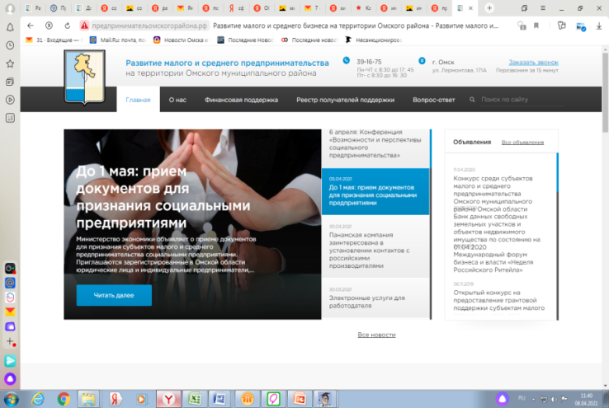
ИНФОРМАЦИОННО-КОНСУЛЬТАЦИОННАЯ ПОДДЕРЖКА
САЙТЫ
САЙТЫ
Предпринимательомскогорайона.рф
10 707 просмотров
Омскийрайон.рф
55 053 просмотров
Функционируют официальные страницы
Управления экономического развития и инвестиций в ВКонтакте и Одноклассниках в информационно-телекоммуникационной сети «Интернет»

Slide 20
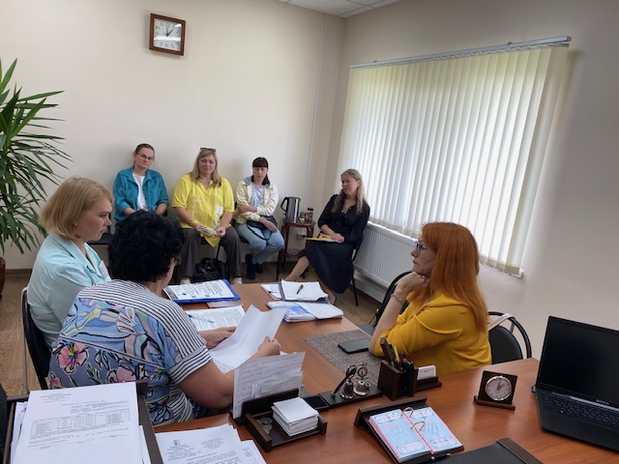
ИНФОРМАЦИОННО-КОНСУЛЬТАЦИОННАЯ ПОДДЕРЖКА
БИЗНЕС-КОНСУЛЬТАЦИОННЫЙ ПУНКТ
2023 год – 1 120 консультаций
Проведено 20 выездных семинаров в сельских (городском) поселениях Омского муниципального района с участием специалистов Межрайонной ИФНС № 4 по Омской области, Управления Министерства труда и социального развития Омской области по Омскому муниципальному району, Государственного учреждения – Отделения Пенсионного фонда Российской Федерации по Омской области

Slide 21
СОЦИАЛЬНЫЙ КОНТРАКТ
53 социальных контракта на развитие ИП
(в т.ч. 51 – самозанятый и 2 – ИП)
Общая сумма – 18,7 млн. рублей,
в том числе федеральный бюджет – 16,6 млн. рублей,
областной бюджет – 2,1 млн. рублей
№ п/п | Направление деятельности | Количество социальных контрактов
1 | Оказание услуг салона красоты | 18
2 | Столярное производство | 11
3 | Производство хлебобулочных и кондитерских и иных изделий | 0
4 | Обучение | 1
5 | Развитие личного подсобного хозяйства | 1
6 | СТО | 3
7 | Оказание услуг перевозки пассажиров | 0
8 | Ремонт и пошив одежды | 6
9 | Услуг по ведению бухгалтерского учета | 0
10 | Оказание иных услуг (ремонт бытовой техники, фотопечать, изготовление тротуарной плитки, розничная торговля продуктами, бурение скважин, строительные работы), в 2023 году стали новыми услуги психолога, веб-дизайнера, анимация ростовых кукол | 11
ИТОГО: |  | 53

Slide 22
Показатели в сфере предпринимательства на 01.01.2024
20,2 тыс. руб.
среднемесячная з/п у СМСП
12 698
численность работников у СМСП

Slide 23
НАЛОГОВЫЕ ПОСТУПЛЕНИЯ
Патент
УСН
Рост поступлений на 11 975,3 тыс. руб.
Снижение поступлений на 9 051,1
тыс. руб.

Slide 24
ОЦЕНКА ЭФФЕКТИВНОСТИ ДЕЯТЕЛЬНОСТИ ОМСУ
Указ Президента Российской Федерации
от 28.04.2008 № 607
Число СМСП на 10 тыс. человек населения
Доля среднесписочной численности работников СМСП
2 МЕСТО
(345,1 ед.)
21 МЕСТО

Slide 25
ПЛАНЫ на 2024 год
Провести анализ потребности СМСП, осуществляющих деятельность в сфере социального предпринимательства, в получении новых видов субсидий
Продолжить выездные мероприятия в рамках мониторинга реализации инвестиционных проектов, в том числе проектов, реализуемых СМСП
Провести праздничное мероприятие, посвященное Дню российского предпринимательства
Способствовать заключению не менее 40 социальных контрактов на осуществление индивидуальной предпринимательской деятельности
Продолжить оказание содействия в привлечении СМСП для участия в конкурсе, проводимом Минэкономразвития России, по предоставлению субсидий на поддержку проектов по созданию модульных некапитальных средств размещения

Slide 26
Спасибо за внимание!

